Slide 1
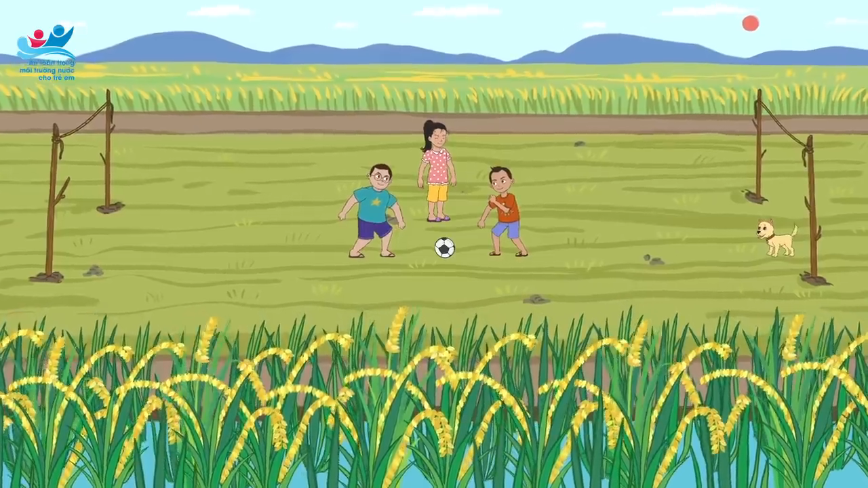
VIDEO

Slide 2
Đuối nước là gì?
Đuối nước, được hiểu theo nghĩa đơn giản, là tình trạng bị ngạt khí khi ở trong môi trường lỏng. Khi đuối nước xảy ra, dòng nước tràn vào đường hô hấp khiến cơ quan hô hấp bị tắc nghẽn, nạn nhân không thở được dẫn đến tình trạng thiếu oxy của các cơ quan, đặc biệt là các cơ quan sống còn. Thiếu oxy trong một thời gian ngắn sau, chức năng sống của cơ thể sẽ dừng hoạt động, ngừng tim, các cơ quan tổn thương không hồi phục dẫn đến tử vong.
Nguyên nhân chủ yếu?
=> SỰ THIẾU HIỂU BIẾT

Slide 3

Phòng GD & ĐT quận Long Biên
Trường Tiểu học Đoàn Kết
Chào mừng quý thầy cô về dự giờ
Môn: Khoa học lớp 4
PHÒNG TRÁNH
TAI NẠN ĐUỐI NƯỚC
Người dạy: Vũ Thúy Quỳnh

Slide 4

Yêu cầu cần đạt
Biết phân biệt những việc nên làm/không nên làm để tránh tai nạn đuối nước, hiểu và vận dụng biện pháp phòng tránh tai nạn đuối nước
Nêu được một số điều cần thiết khi đi bơi hoặc tập bơi.
Phát triển năng lực tự học, tự chủ; năng lực giao tiếp và hợp tác; năng lực giải quyết vấn đề và sáng tạo.

Slide 5





1. CÁC BIỆN PHÁP PHÒNG TRÁNH
TAI NẠN ĐUỐI NƯỚC

Slide 6
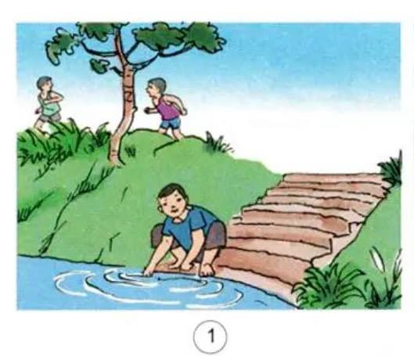

Slide 7
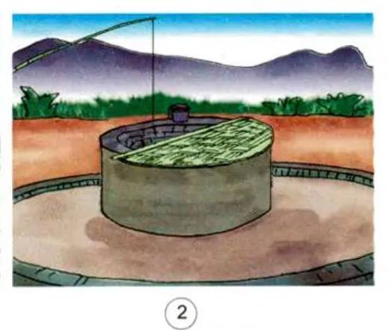

Slide 8
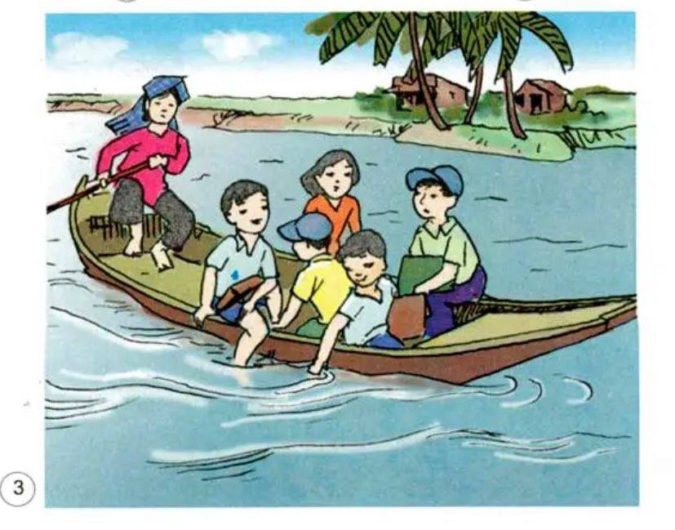

Slide 9
NÊN
KHÔNG NÊN
KHÔNG NÊN

Slide 10
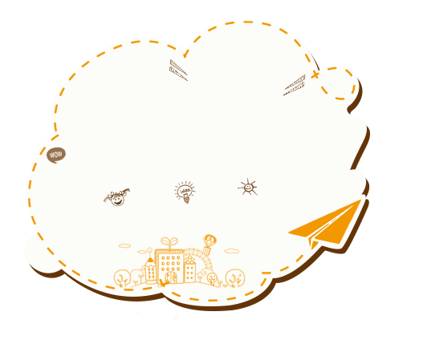

BIỆN PHÁP

Slide 11
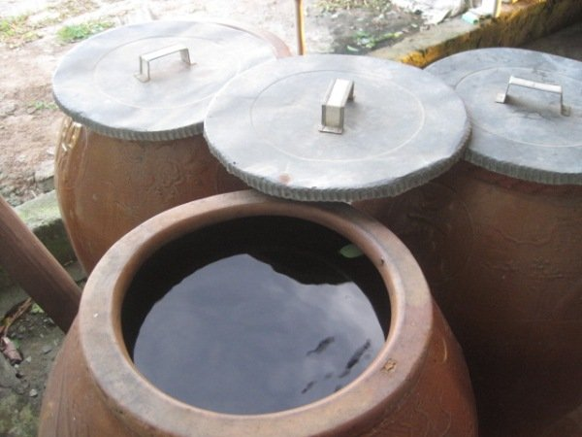
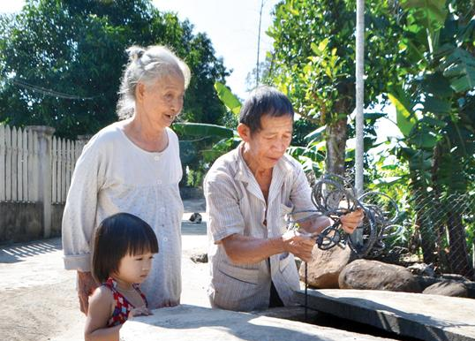
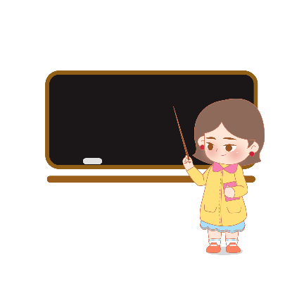
Giếng nước xây thành cao, có nắp đậy

Slide 12
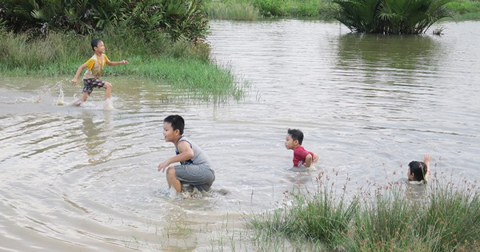
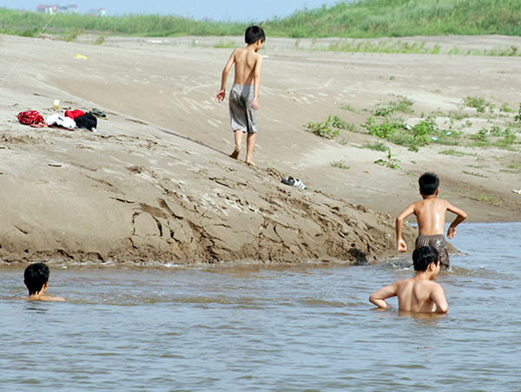
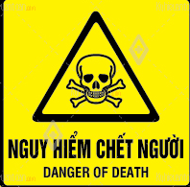

Không được chơi gần ao hồ, sông suối

Slide 13
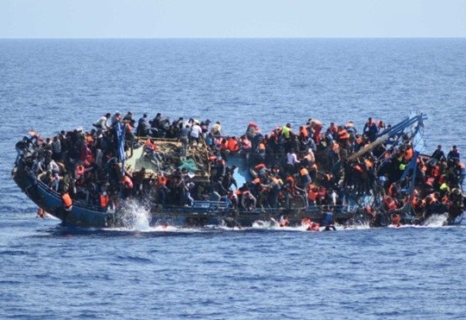

Phương tiện giao thông đường thủy không chở quá đông

Slide 14
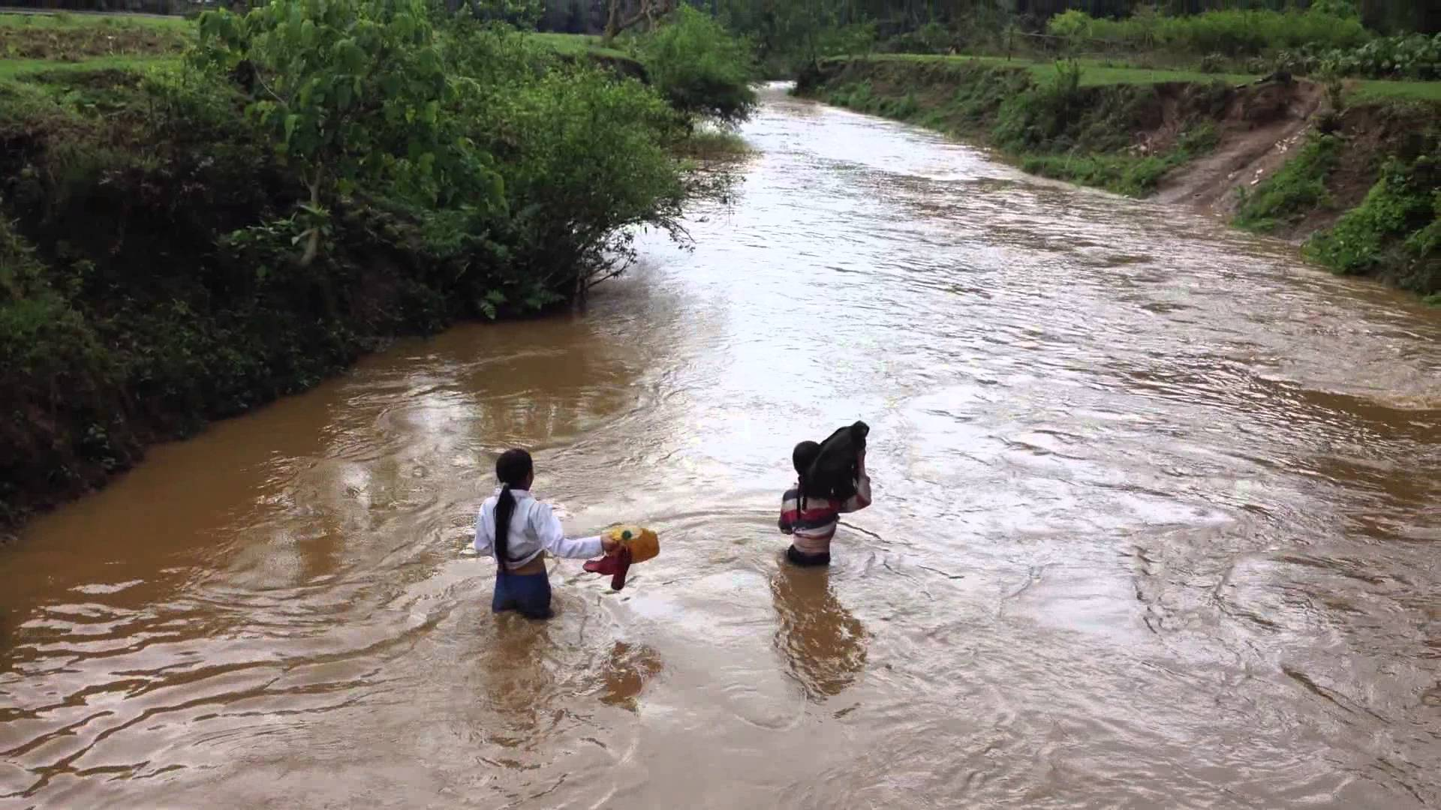

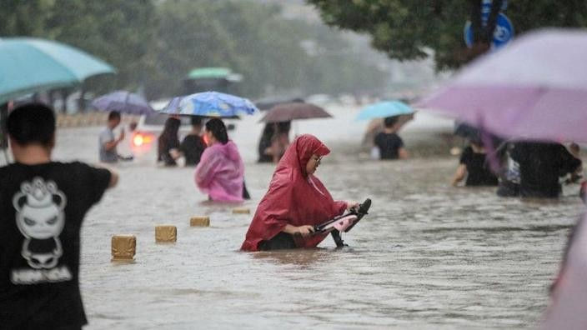
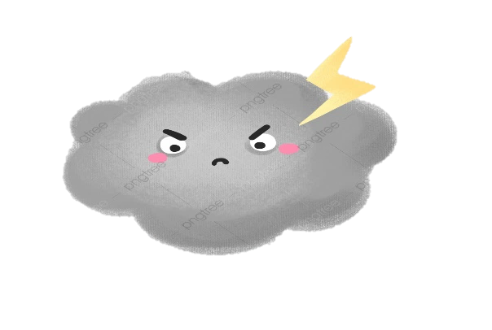
Không lội qua suối, ao hồ, đường khi mưa bão nước dâng cao

Slide 15
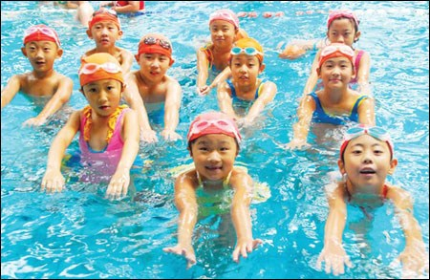
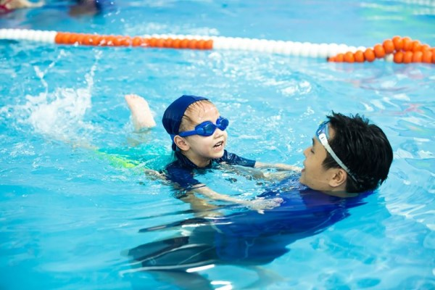
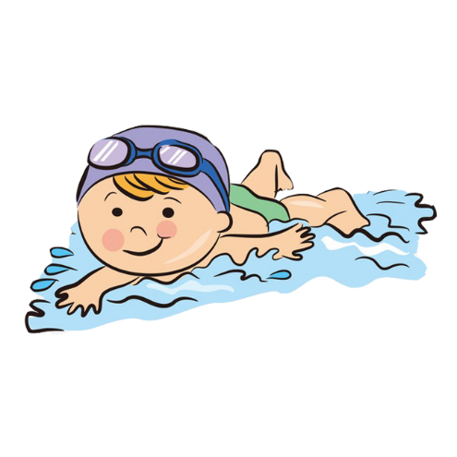
Kĩ năng bơi lội

Slide 16


KẾT LUẬN
Không chơi gần hồ ao sông suối. Giếng nước phải được xây thành cao, có nắp đậy. Chum vại bể nước phải có nắp đậy.
Chấp hành tốt các quy định về an toàn khi tham gia các phương tiện giao thông đường thủy. Tuyệt đối không lội qua sông, suối ao hồ khi trời mưa.

Slide 17

Những điều cần biết
khi đi bơi hoặc tập bơi

Slide 18
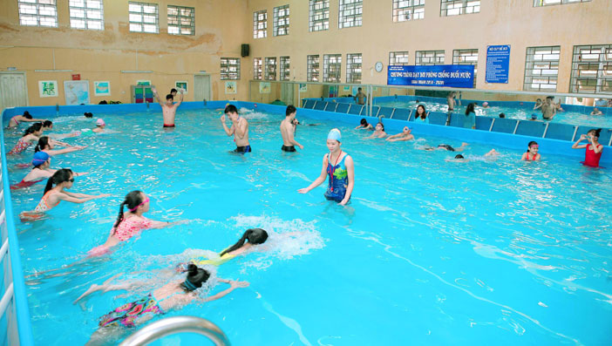
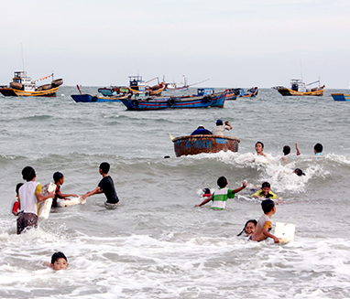



Slide 19
+ Tuân theo ............. của của bể bơi, khu vực bơi
+ Không bơi khi vừa .............. hoặc …………….
+ Không xuống nước khi đang ra mồ hôi, trước khi xuống phải ……………., tập các bài tập cần thiết để tránh ……………… hoặc ………………
+ ………………. trước và sau khi bơi để giữ vệ sinh chung, …………………..
nội quy
ăn no
vệ sinh cá nhân
quá đói
vận động
bị cảm lạnh
tắm sạch
bị chuột rút

Slide 20



KẾT LUẬN
Chỉ tập bơi hoặc bơi ở nơi có người lớn và các phương tiện cứu hộ, tuân thủ các quy định của bể bơi, khu vực bơi.

Slide 21


BẠN CẦN BIẾT
- Không chơi gần hồ ao sông suối. Giếng nước phải được xây thành cao, có nắp đậy. Chum vại bể nước phải có nắp đậy.
- Chấp hành tốt các quy định về an toàn khi tham gia các phương tiện giao thông đường thủy. Tuyệt đối không lội qua sông, suối ao hồ khi trời mưa.
- Chỉ tập bơi hoặc bơi ở nơi có người lớn và các phương tiện cứu hộ, tuân thủ các quy định của bể bơi, khu vực bơi.

Slide 22


Bày tỏ thái độ, ý kiến
Vs

Slide 23
VIDEO

Slide 24




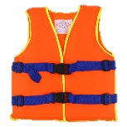
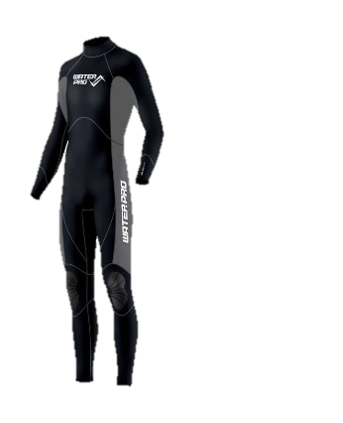

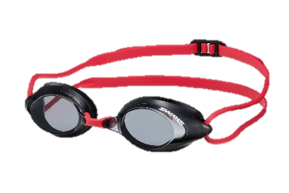
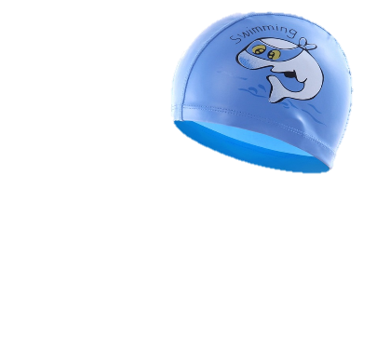
THÁM HIỂM ĐẠI DƯƠNG
Nếu em nhìn thấy bạn bị ngã xuống hồ, em sẽ làm gì?
A. Nhảy xuống vớt bạn lên bờ
B. Bỏ đi, vì nếu cứu bạn mình sẽ bị ngã xuống nước
C. Kêu cứu, chạy đi tìm người lớn giúp
Những việc nào không nên làm?
A. Lội qua đoạn đường bị ngập lụt
B. Đi bơi cần có người lớn giám sát
C. Trang bị đầy đủ áo phao khi ngồi trên tàu, thuyền
Trước khi bơi, ta cần làm gì?
A. Khởi động, tập thể dục và mặc áo phao
B. Nhảy ngay xuống hồ để bơi
C. Ăn no trước khi bơi
Chúng ta nên tập bơi ở đâu?
A. Sông
B. Hồ bơi
C. Biển

Slide 25
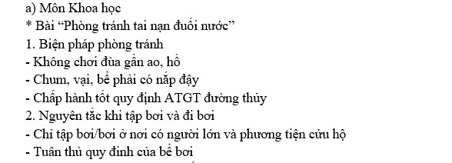

Slide 26
Thanks for listening.
https://www.freeppt7.com

